Slide 1
EIOVI
(Environmental Impact Of Organic Viticulture Indicator)
Tacconi Jessica
Matr. 774570

Slide 2
ENTI:
Informatica Ambientale S.r.l. (IA) (società di ricerca e consulenza informatica che opera nel campo dell'ambiente, del territorio e dell'agronomia)
Progetto del Sesto Programma della ricerca Europea - Orwine
Università Cattolica del Sacro Cuore –
Istituto di Chimica Agraria ed Ambientale -Piacenza

Slide 3
CARATTERISTICHE:
Versione 1.0
Dimensioni: 2.51 KB (2.579 bite)
Dimensioni sul disco: 4.00 KB (4.096 bite)
Valido per qualsiasi sistema operativo
Il software è scaricabile dal sito: http://www.iambientale.it/IT/Projects.htm

Slide 4
SCOPO DELLO
STUDIO:
Ottimizzare le scelte di gestione della vigna analizzandone l’impatto che hanno sull’ambiente. EIOVI, quindi, si presenta come un indicatore che può aiutare gli agricoltori e i proprietari a prendere decisioni migliori nella coordinazione della loro viticoltura biologica.
FINALITA’ SOFTWARE:
Permettere la simulazione della gestione in vigna attraverso sei moduli agronomici ed ecologici. Utilizzando una logica fuzzy e mettendo in relazione tutti i comparti, è in grado di dare in output un valore che rappresenti l’effetto ambientale delle scelte adottate.

Slide 5
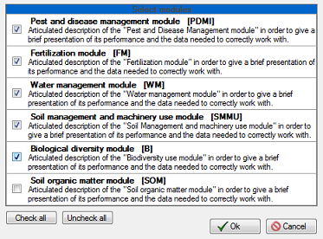
DATI RICHIESTI (input)
All’inizio viene richiesta la selezione dei modelli che si vogliono studiare
Gestione parassiti e malattie (PDMI)
Fertilizzazione (FM)
Gestione delle acque (WM)
Gestione del terreno e uso dei macchinari (SMMU)
Diversità biologica (B)
Problema suolo organico (SOM)
1
2
3
4
5
6

Slide 6
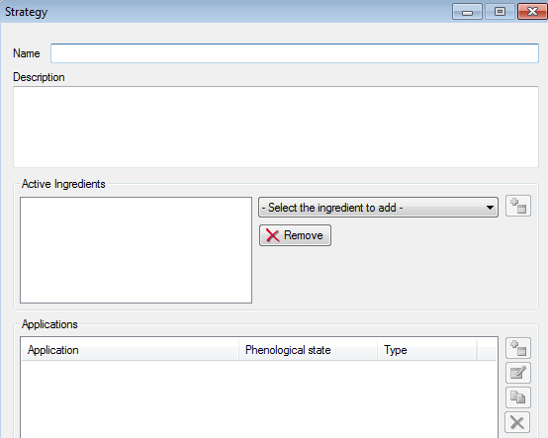
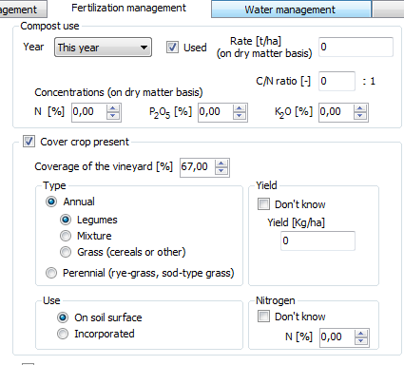
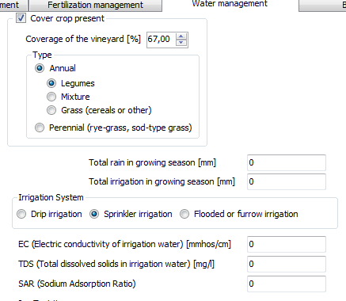
Per ogni modulo il software necessita di precise informazioni:
Per i dettagli del piano (come le componenti o pesticidi usati) contro le malattie e i parassiti;
Per i dettagli riguardanti i concimi, colture presenti sul terreno e fertilizzanti;
Per quanti millilitri di pioggia son scesi, quanti millilitri dovuti all’impianto, caratteristiche dell’ impianto di irrigazione, …;
1
2
3
1
3
2

Slide 7
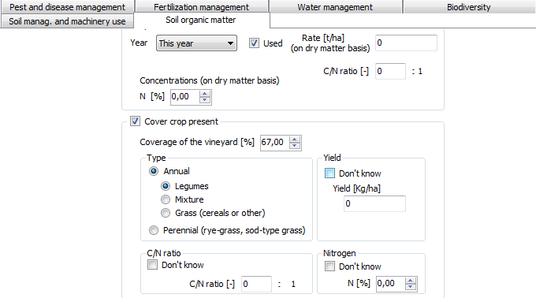
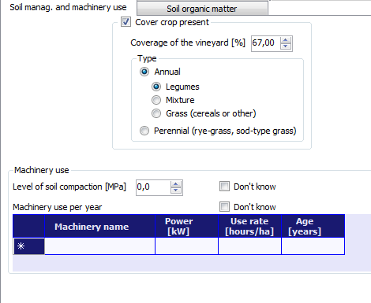
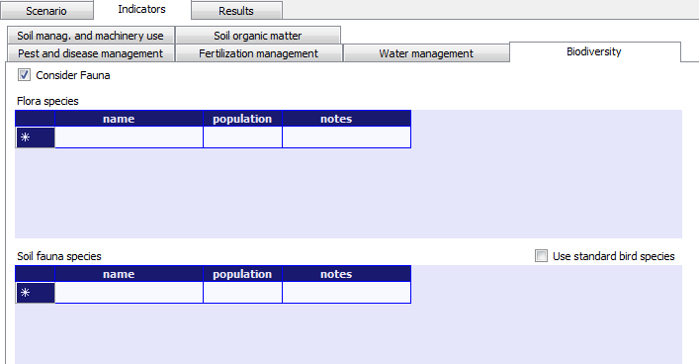
4
Per dettagli riguardanti i macchinari utilizzati;
Per nome e alcune note relative alla flora e alla fauna presenti sul terreno;
Per la quantità del raccolto, il composto usato e relativa concentrazione di carbonio, la percentuale del terreno occupata dal vigneto, ..;
5
6
6
4
5

Slide 8
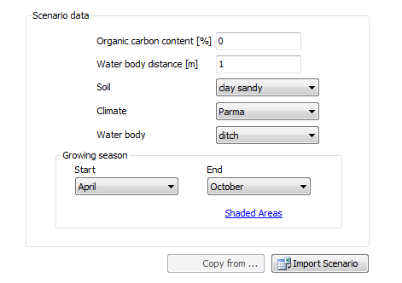
E’ necessario, inoltre, inserire uno SCENARIO che descriva la condizione generale dell’ambiente in cui si sta lavorando
Dati richiesti:
il contenuto di carbonio
la distanza del corso d’acqua
tipo di terreno (argilloso, …)
in che zona è allocato
corso d’acqua (canale, ruscello, lago)
il mese di inizio e di fine della
stagione di crescita.

Slide 9
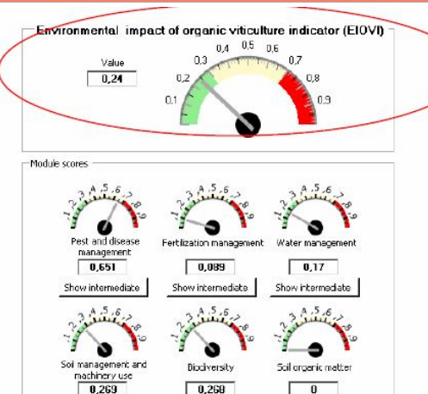
RISULTATI (output)
Il sistema è basato su una LOGICA FUZZY, la quale non stabilisce se una proposizione è SOLO VERA o SOLO FALSA, ma ne definisce una percentuale (‘la frase è vera al 70%’). Una volta cliccato il tasto ‘Active simulation’ EIOVI stabilisce un ‘value’, compreso tra 0 e 1, per ogni modulo analizzato dal sistema e un ‘value’ principale indicante la relazione tra i diversi comparti studiati, calcolato attraverso l’uso di 64 regole decisionali.
Se il valore è inferiore a 0.3, la coltivazione adottata è accettabile, tra 0.3-0.7 siamo in una fascia intermedia, se è superiore è 0.7 ha un forte impatto ambientale.

Slide 10
GIUDIZIO SULL’UTILIZZO
Il software è di facile comprensione e utilizzo per qualsiasi utente interessato. Una volta inseriti tutti i dati esso dà in OUTPUT automaticamente i valori principali. Attraverso la semplice rappresentazione dell’indicatore, l’utente è in grado di capire se un valore è accettabile o meno dal colore indicato dalla freccia (VERDE→AMMISSIBILE, GIALLO→INTERMEDIO, ROSSO→NON AMMISSIBILE). Grazie a questa immediata visualizzazione dei risultati, EIOVI si presenta come un ottimo indicatore in grado di ottimizzare la gestione della vigna.
Tuttavia è principalmente adatto a persone che hanno conoscenze approfondite nel campo della viticoltura perché vengono richiesti dati specifici riguardanti i metodi utilizzati, i vari pesticidi, caratteristiche del terreno, … .

